Slide 1

Вариативность развивающей предметно-пространственной среды в группе «Муравьишка»
МБДОУ № 193
Воспитатели: Карпова Е.П.
Авдеева Л.А.

Slide 2
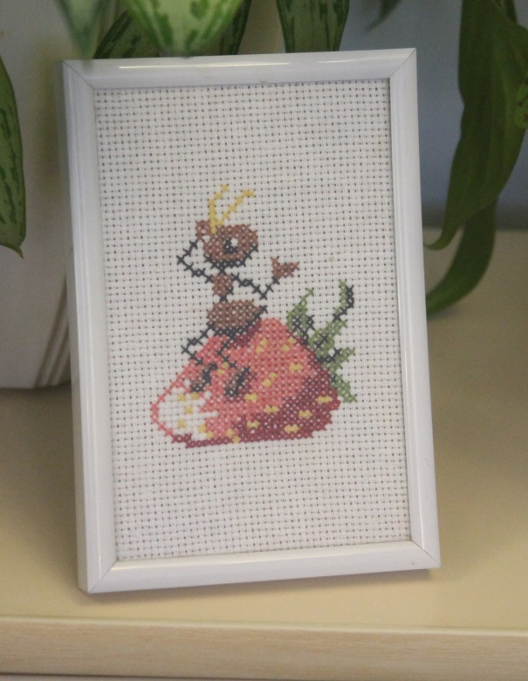
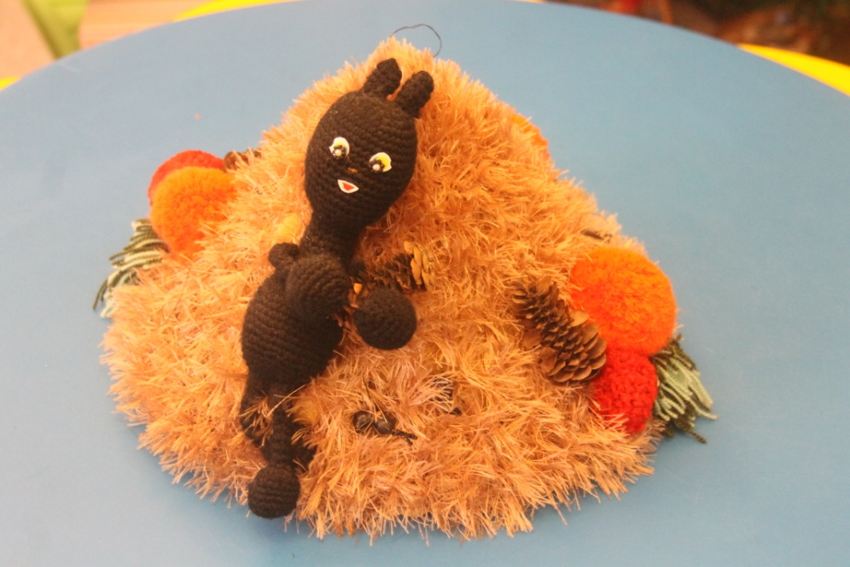
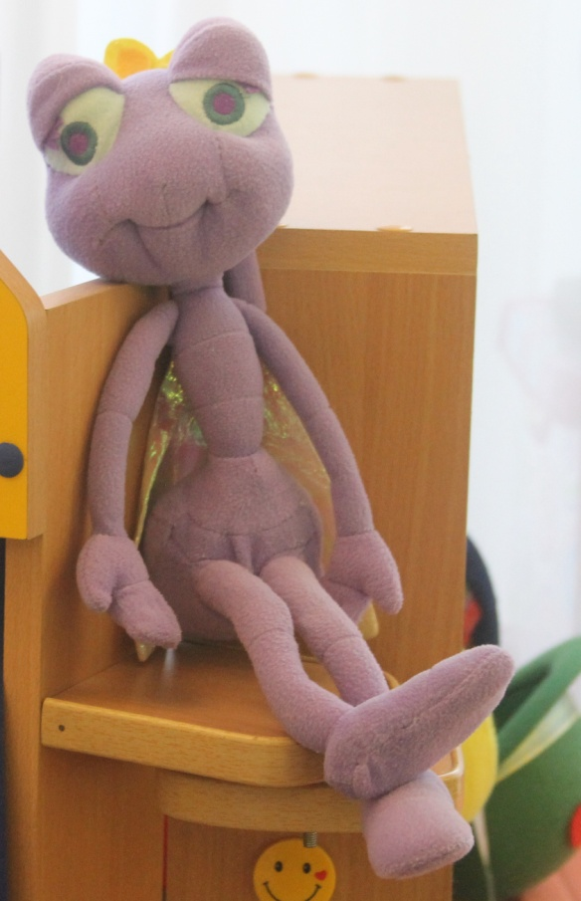
Эмблема группы «Муравьишка»
Наша группа называется «Муравьишка», символ группы представлен в центрах в разных вариантах

Slide 3
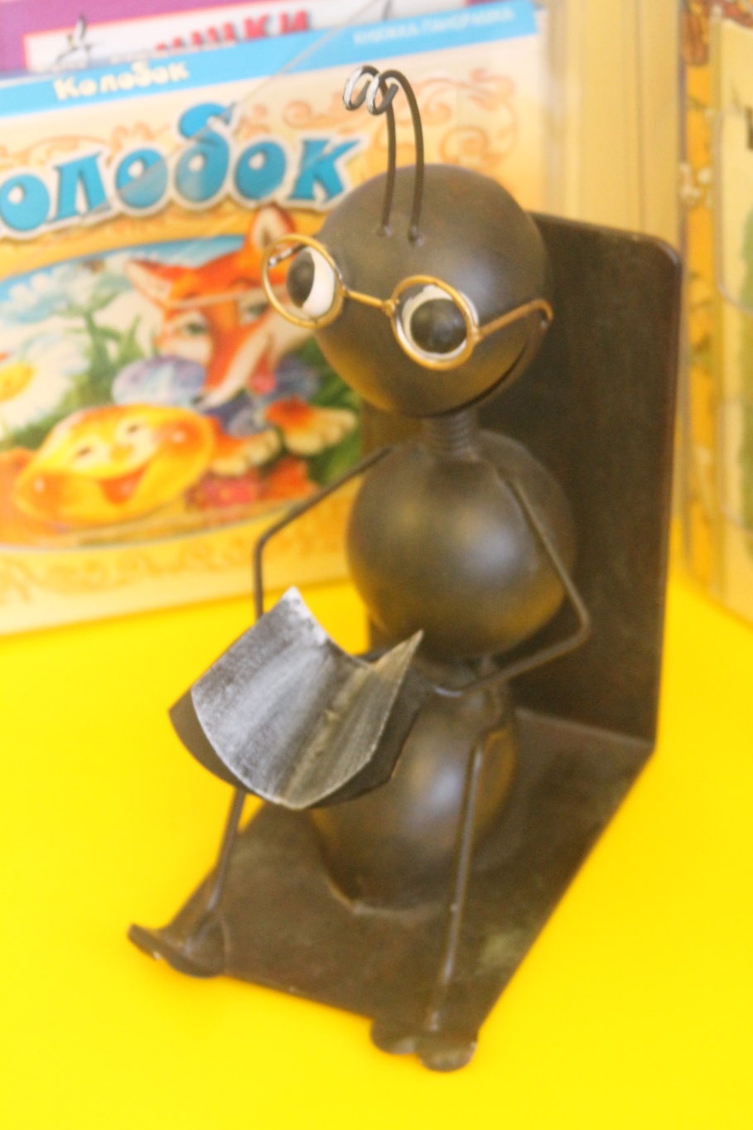
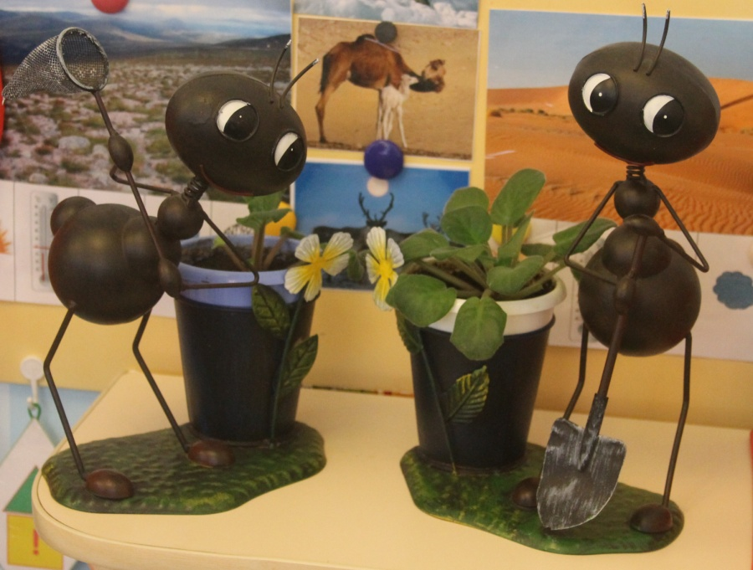

Slide 4
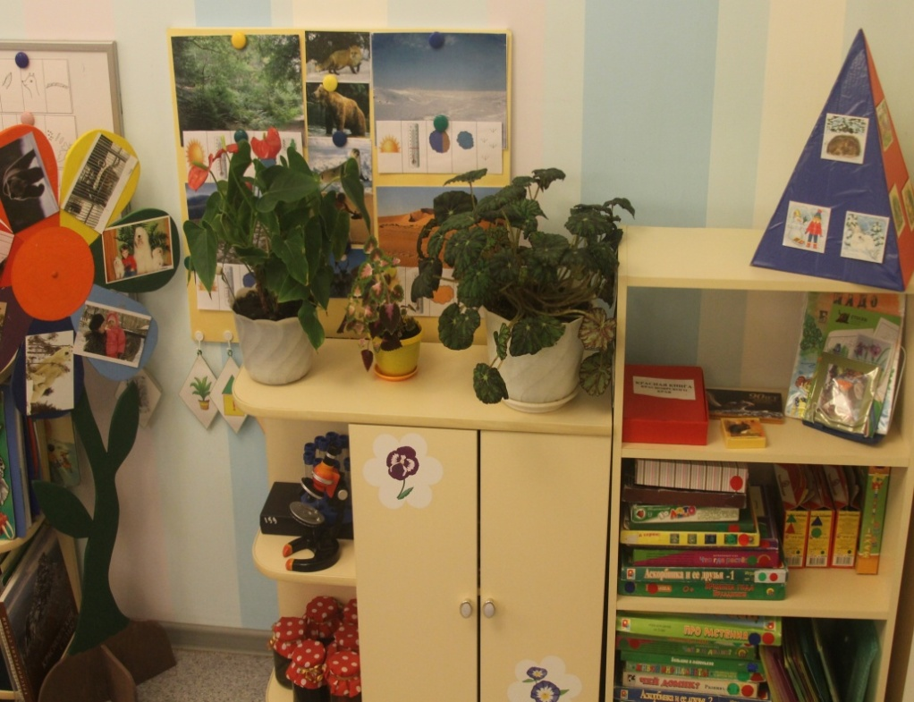
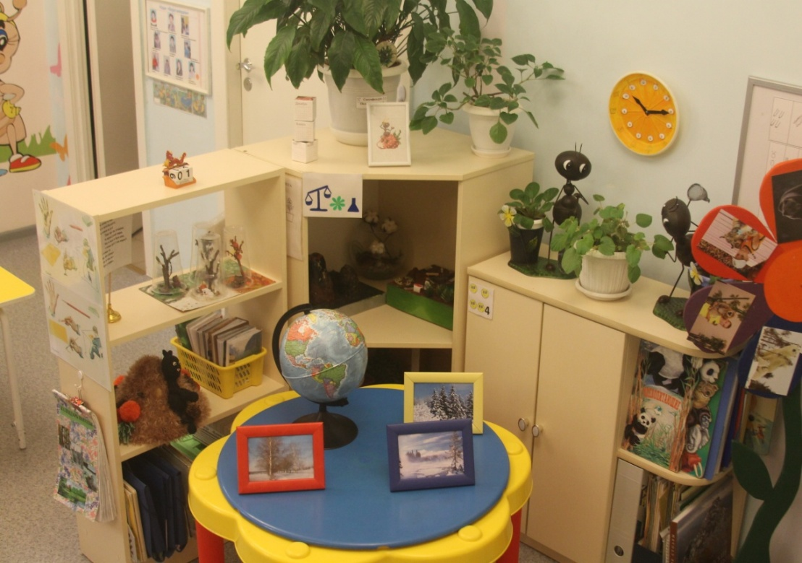
Центр науки и экспериментирования
Это центр познавательно-исследовательской деятельности.
В центре находятся: растения, макеты природных зон, различные природные материалы для изготовления поделок, проведения опытов, экологические развивающие игры

Slide 5
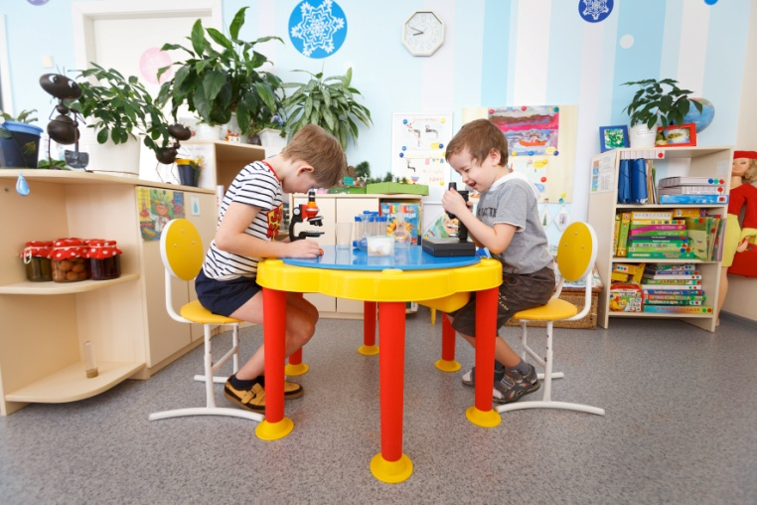
Тема «Живая вода». В центре организована научно-исследовательная лаборатория, где дети изучали свойства воды

Slide 6
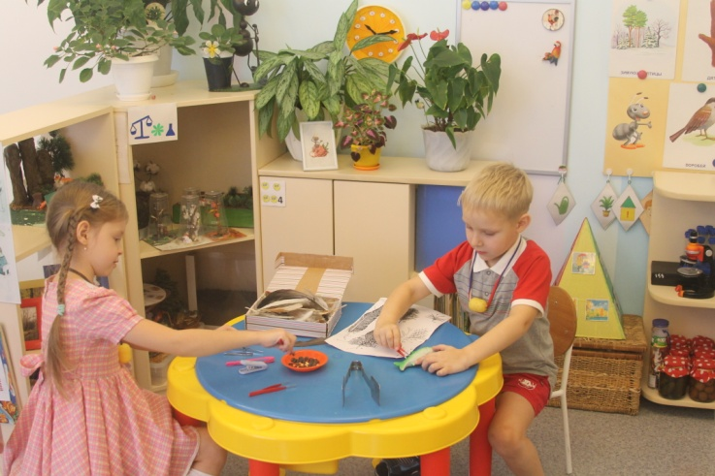
Тема «Птицы наши друзья»: в рамках темы организована экспериментальная деятельность, где дети выясняли, почему птицы имеют разное строение клюва

Slide 7
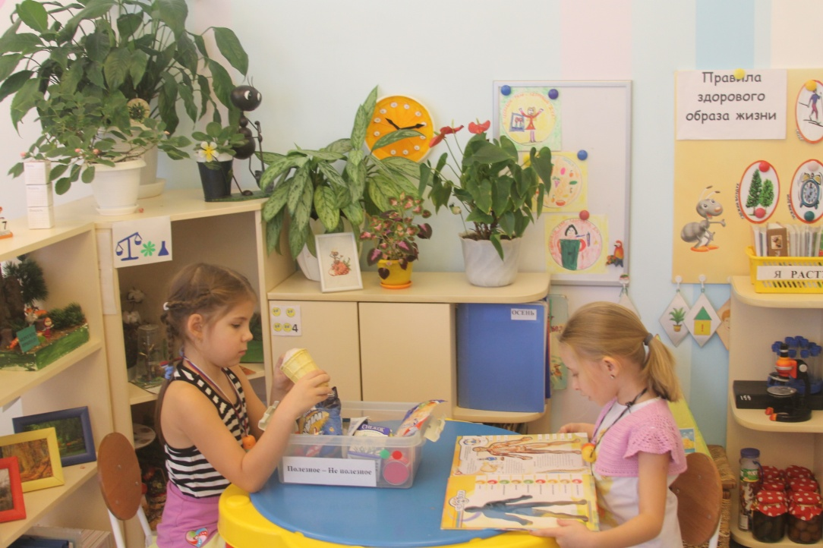
Тема: «Полезная-вредная пища» (Валеология): девочки узнали о составе полезной пищи, а также почему человек не падает (понятия о скелете), самостоятельно читая литературу

Slide 8
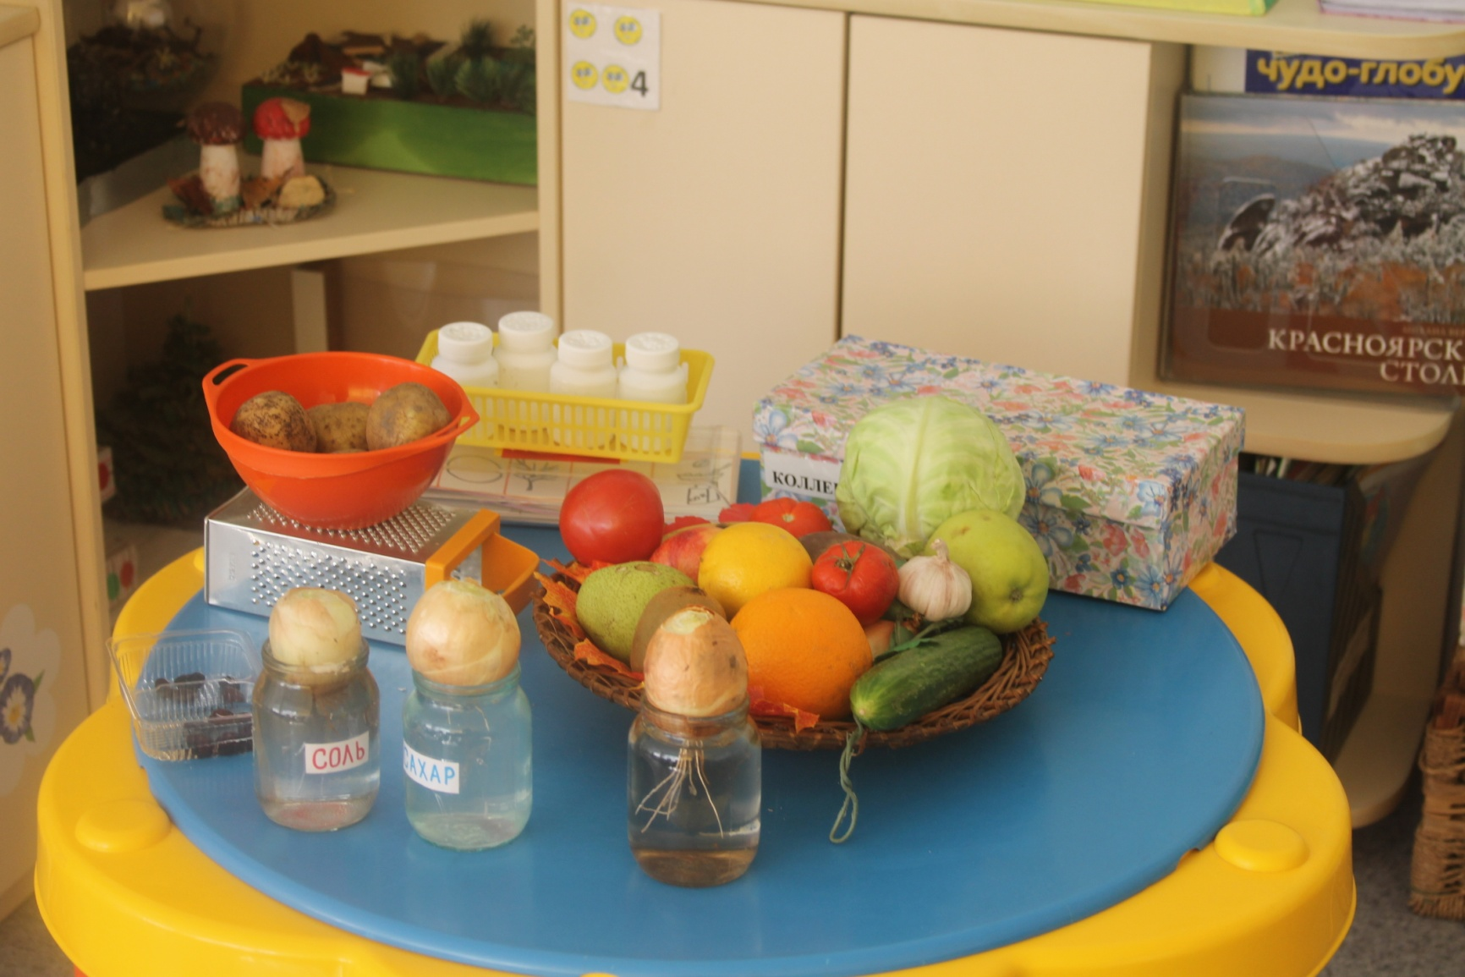
Тема «Овощи-фрукты»: ребята исследовали фрукты, овощи с помощью органов чувств (определяли по запаху, на ощупь и вкус). Составляли описательный рассказ по схеме.

Slide 9
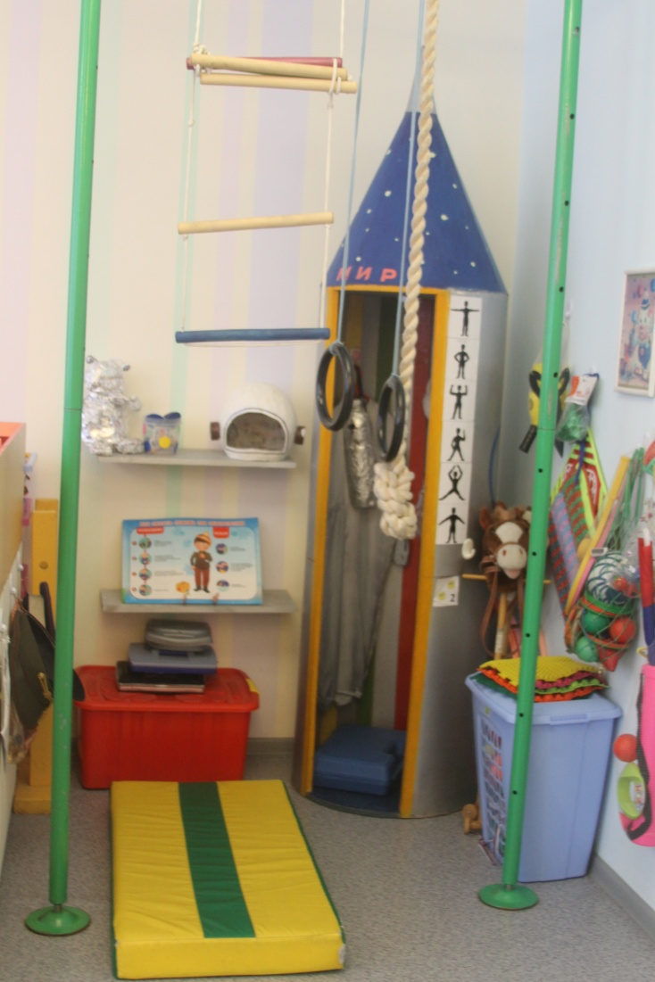
Центр физического развития
Скомплектован в соответствии с разными видами движений, физическими упражнениями, подвижными и спортивными играми. В центре находятся: спортивный уголок, гимнастические палки, обручи, мячи и т.д

Slide 10
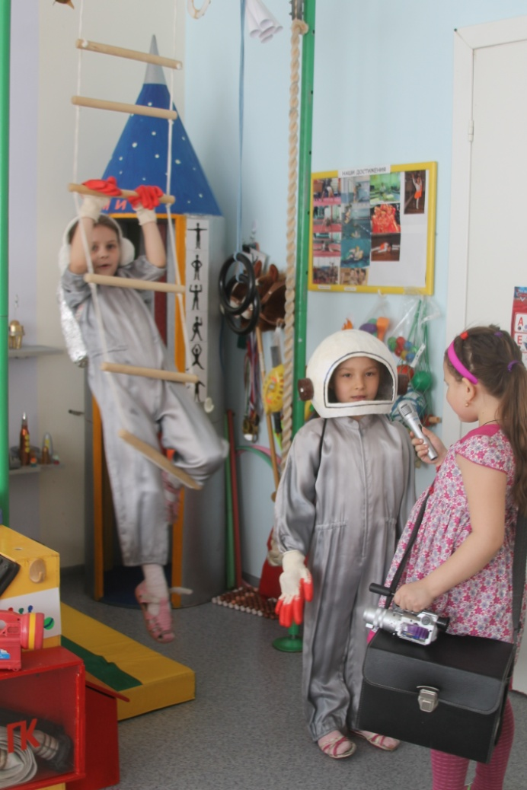
В центре находится ракета, которая служит атрибутом для сюжетно-ролевых игр

Slide 11
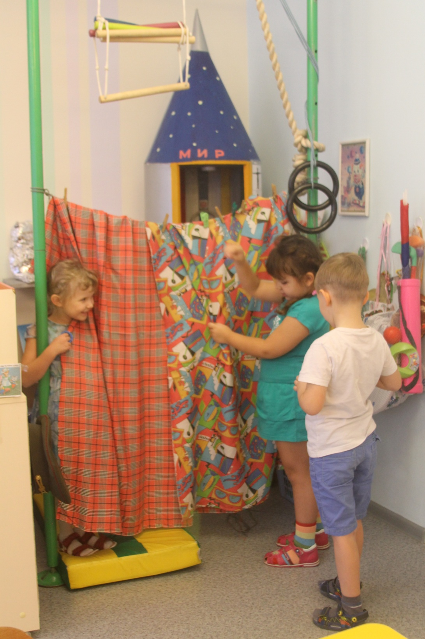
Центр можно использовать как уголок для уединения

Slide 12
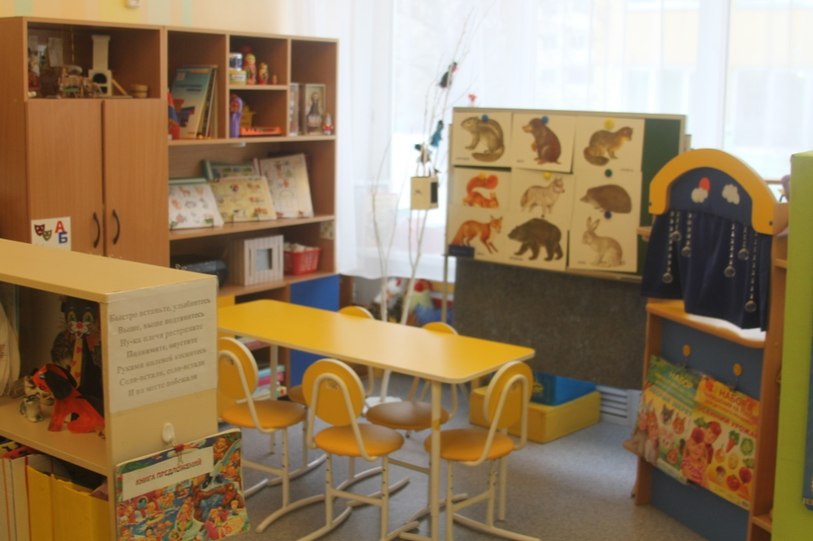
Центр грамотности и театральной деятельности
Центр направлен на формирование у детей познавательного интереса, обогащения их опыта

Slide 13
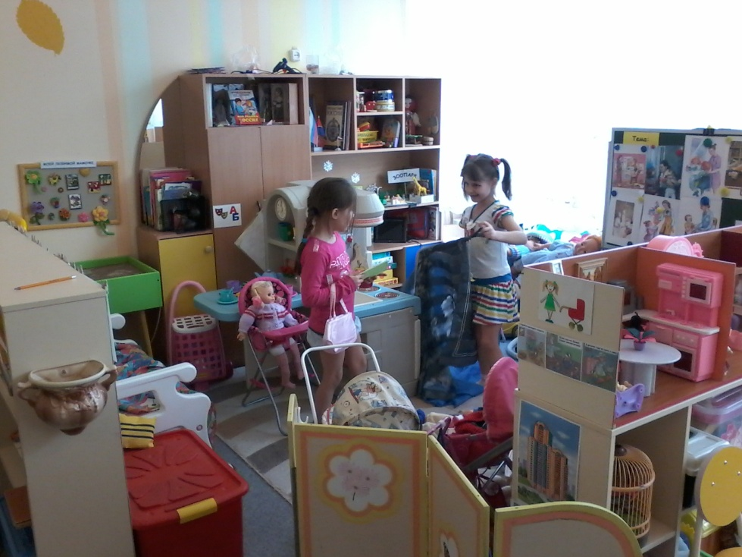
В зависимости от игровой ситуации и интереса детей меняется предметная среда. Центр грамотности дети превращают в центр сюжетно-ролевой игры (используется шкаф на колесах, стол, ткань, стулья).

Slide 14
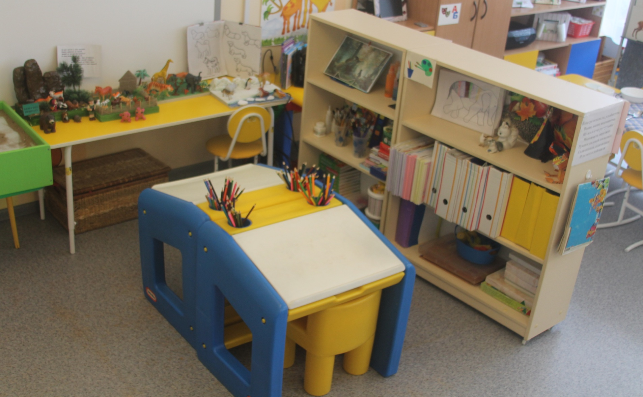
Центр художетсвенно-изобразительской деятельности
В центре размещены различные материалы и инструменты: кисти, карандаши, восковые мелки, песок и т.д. Здесь дети знакомятся с репродукциями художников. В этом же центре находится интерактивная доска.

Slide 15
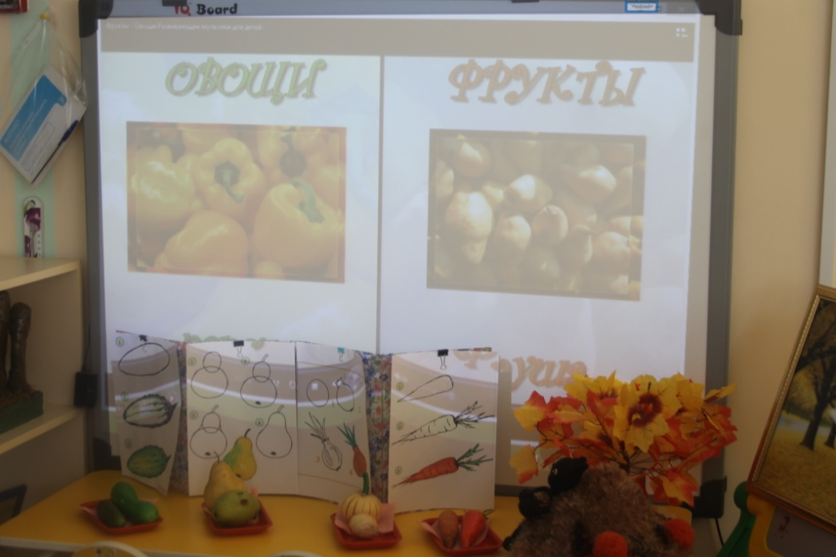

Slide 16
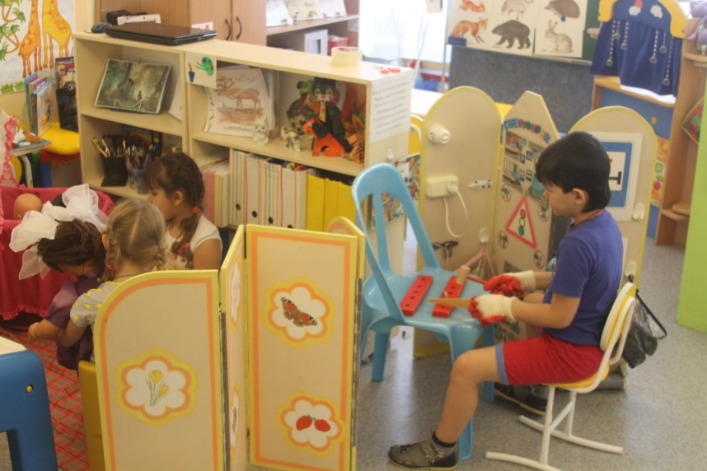
Благодаря мобильной мебели (парты, ширмы) центр становится игровой зоной, где дети легко организуют сюжетно-ролевую игру.

Slide 17
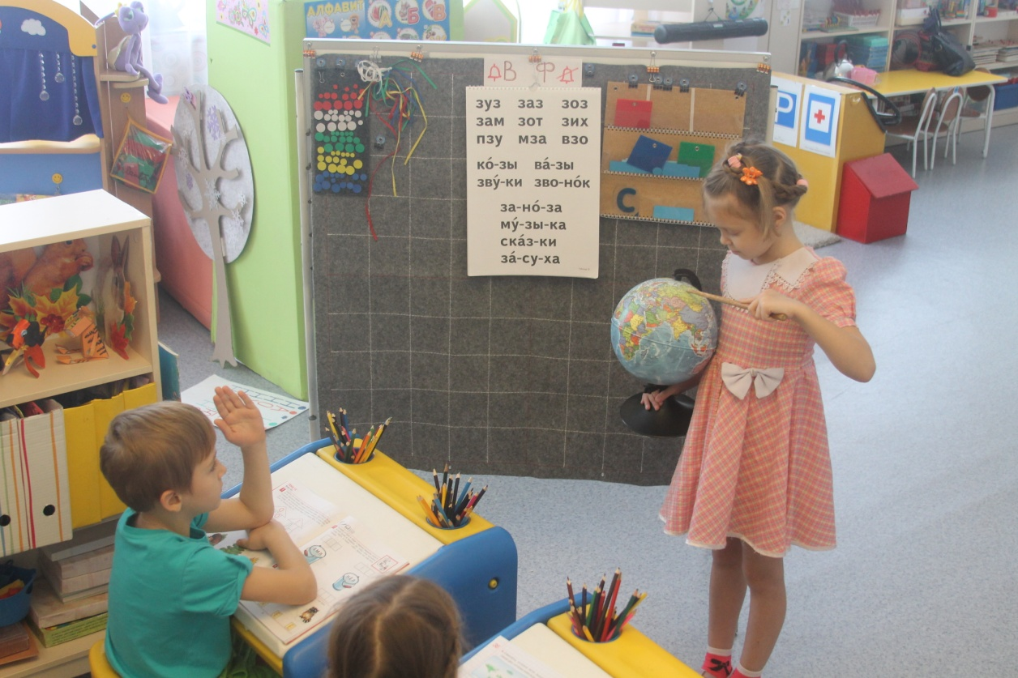

Slide 18
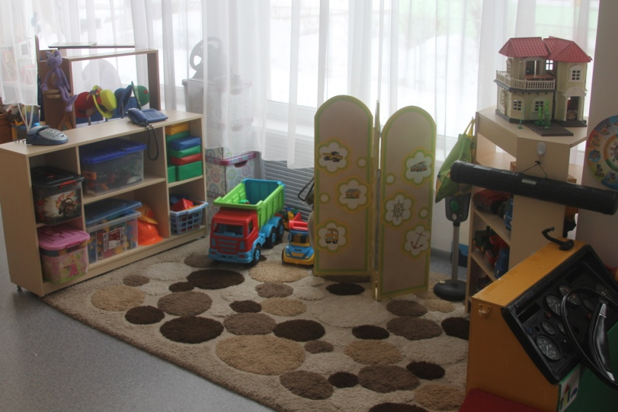
Центр конструирования
В центре имеются разные виды конструкторов, машины, схемы построек, материал по правилам дорожного движения. Центр конструирования сосредоточен на одном месте, хотя достаточно мобилен. Шкаф на колесах перемещается в любое место.

Slide 19
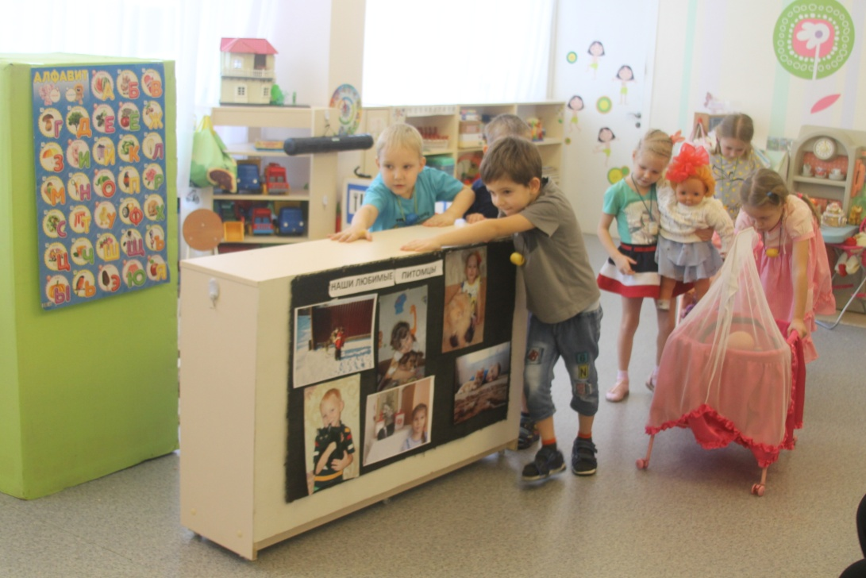

Slide 20
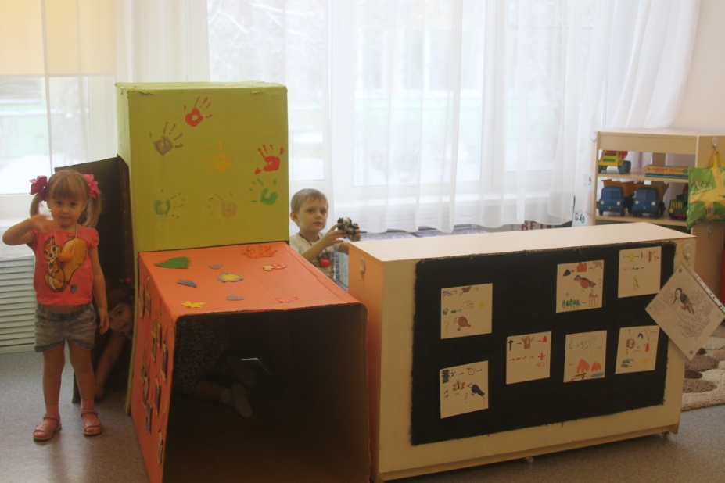
В группе появилась коробка- лабиринт, украшенная детьми. Она служит атрибутом для сюжетной игры, перегородкой, уголком для уединения.

Slide 21
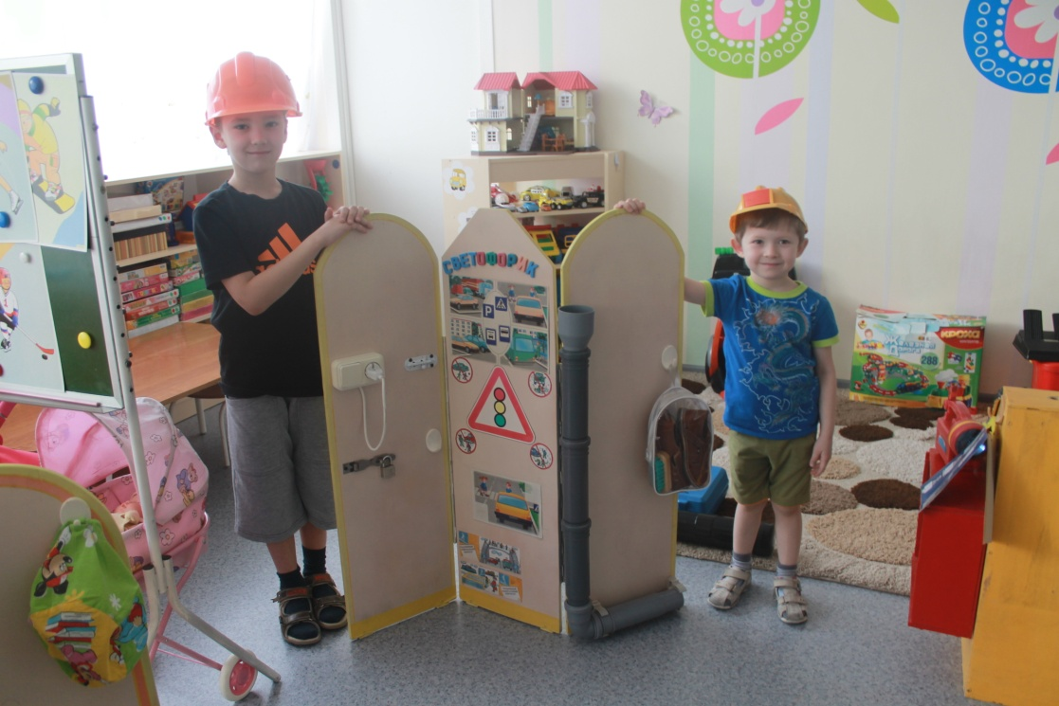

Slide 22
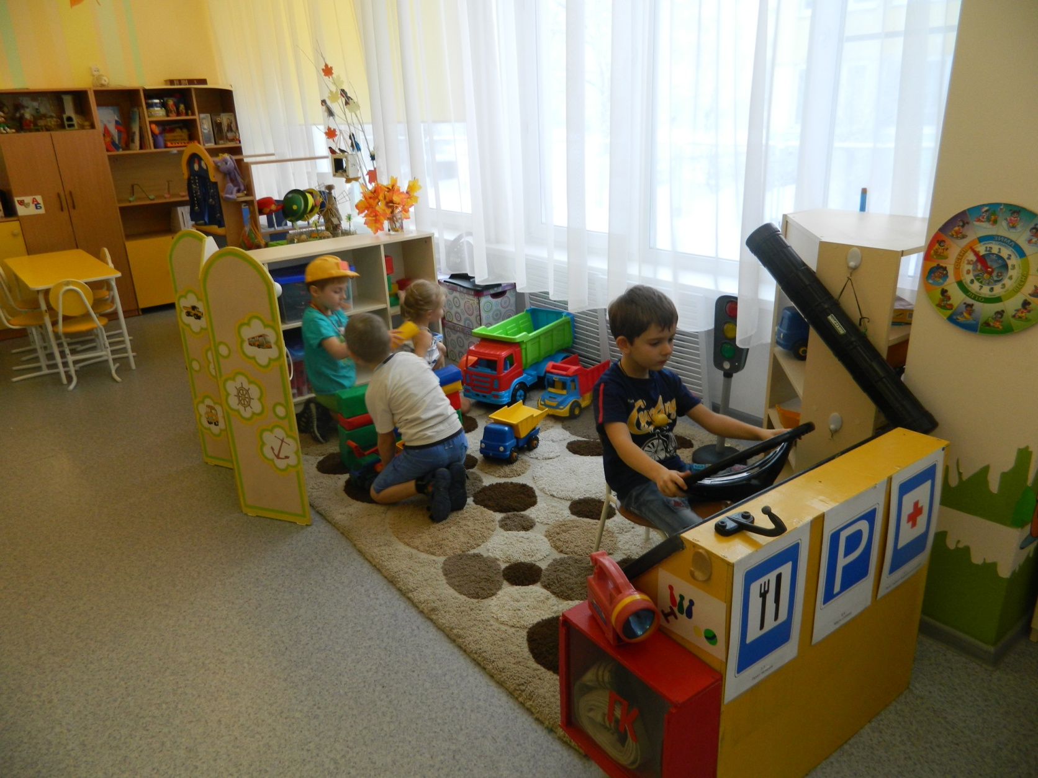

Slide 23
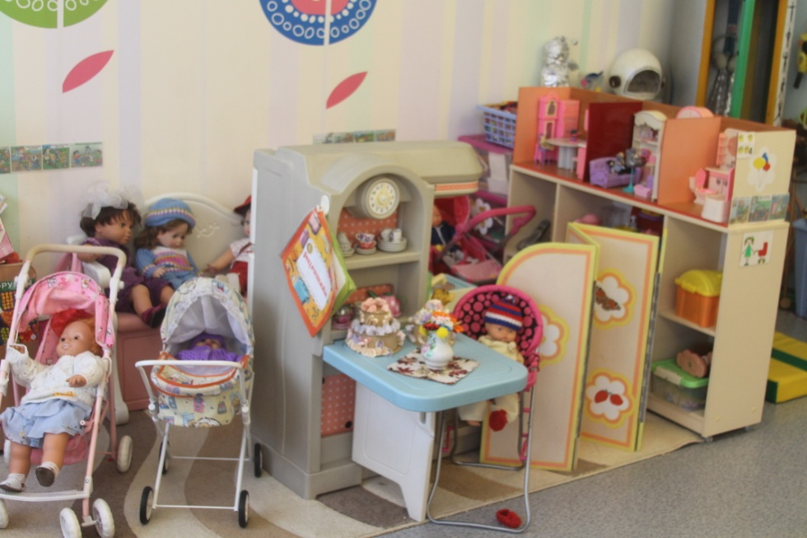
Центр сюжетно-ролевой игры
В данном центре для детей младшего возраста есть крупная напольная мебель, для детей старшего возраста - мелкие фигуры с персонажами, макет квартиры.

Slide 24
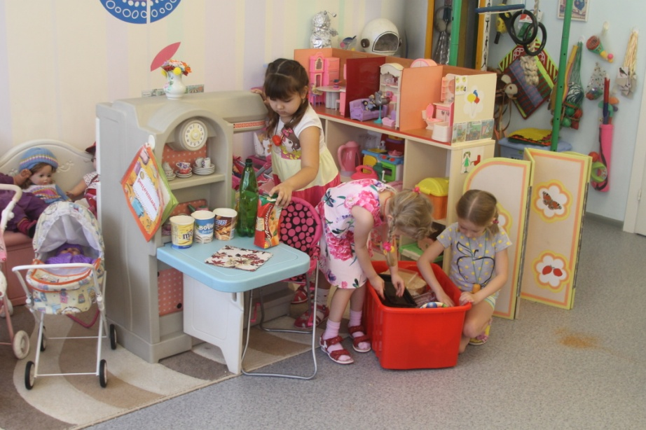
В игре девочки используют предметы- заместители и природный материал

Slide 25
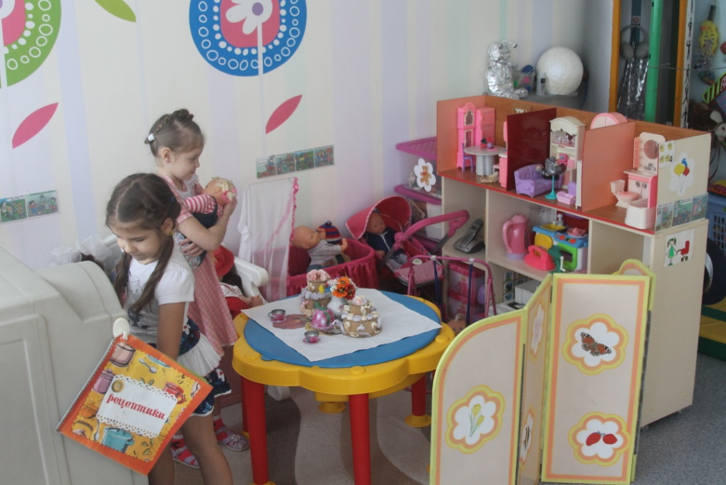

Slide 26
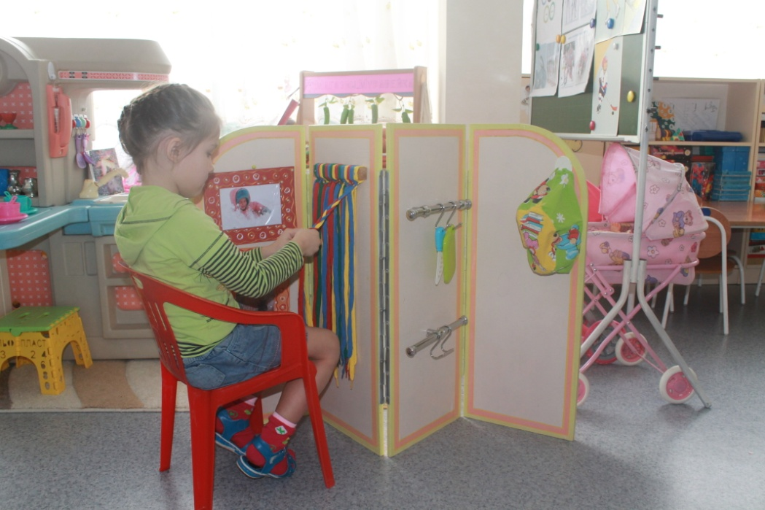

Slide 27
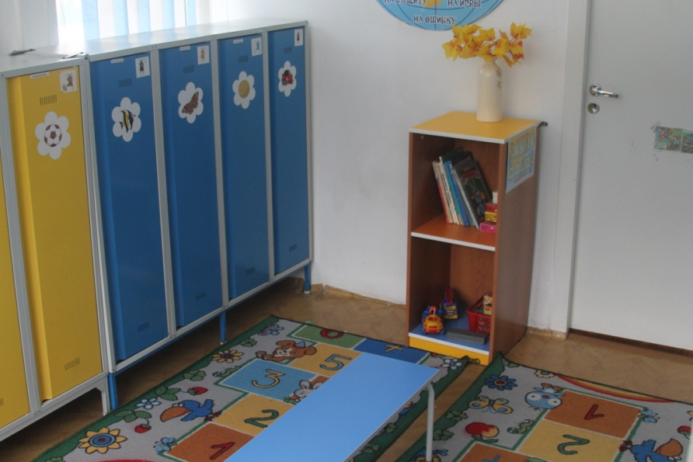
Приемная
В приемной имеется полка с книгами и дидактическими играми.

Slide 28
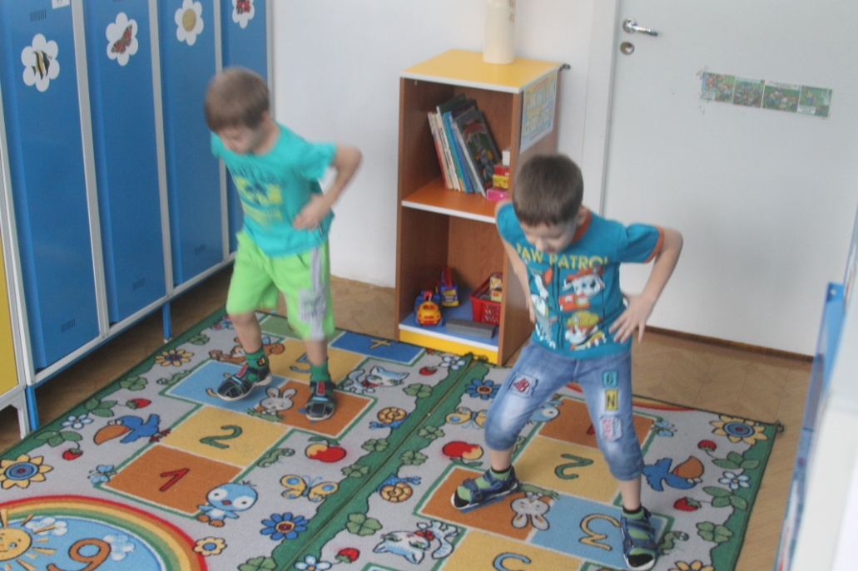
Приемная является дополнительным пространством для двигательной активности.

Slide 29
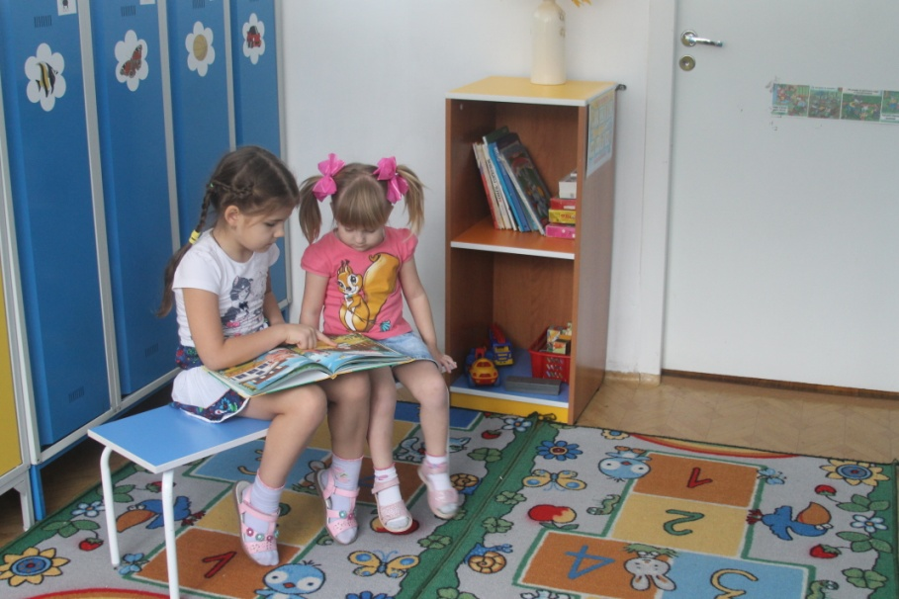
Место для уединения, где девочка из подготовительной группы читает малышу сказку.

Slide 30
